Slide 1
সাতকানিয়া অনলাইন স্কুল
চরখাগরিয়া খাদিম আলী চৌধুরী উচ্চ বিদ্যালয়
স্বা
গ
ত
ম

Slide 2
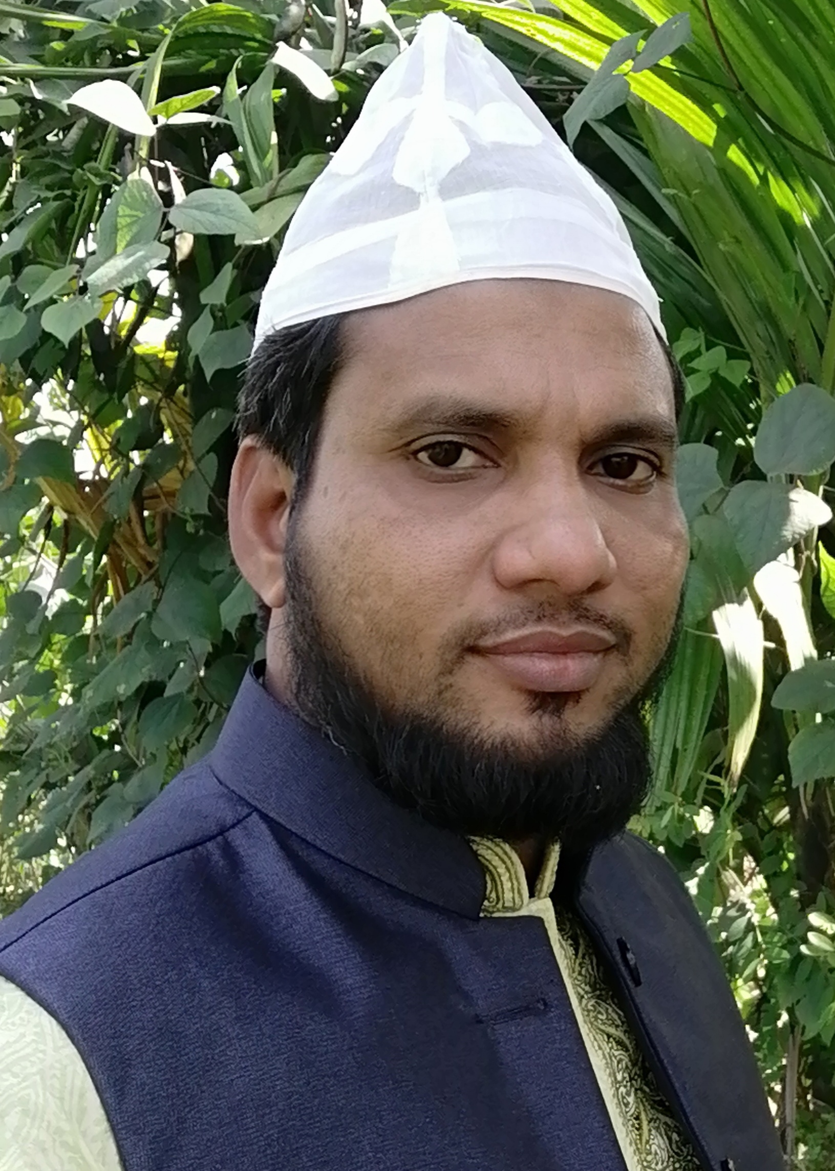
পরিচিতি
মো. মনজুরুল আলম
সহকারি শিক্ষক (ইসলাম)
চরখাগরিয়া খাদিম আলী চৌধুরী উচ্চ বিদ্যালয়
সাতকানিয়া, চট্টগ্রাম।
ই-মেইলঃ
mdmonjurulalamatr@gmail.com
শ্রেণিঃ ষষ্ঠ
অধ্যায়ঃ প্রথম
পাঠঃ ৬
সময়ঃ ৫০ মিনিট

Slide 3
নিচের ভিডিওটি দেখ

Slide 4
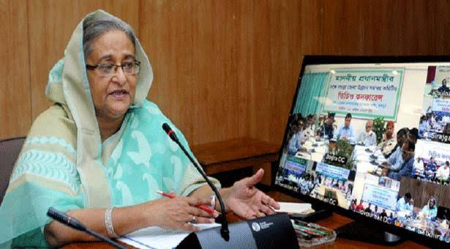
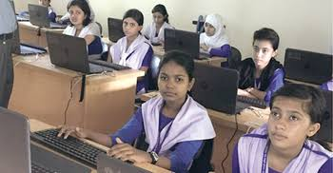
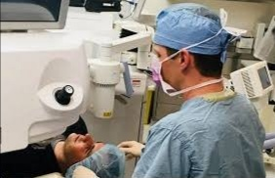
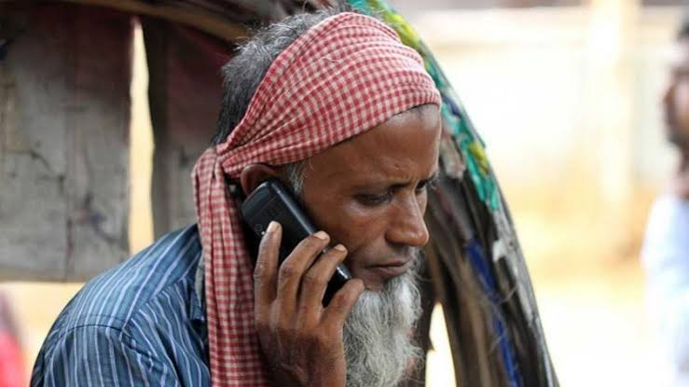
ছবিগুলো ভালভাবে দেখ
তথ্য ও যোগাযোগ প্রযুক্তির ব্যবহার

Slide 5
শি
খ
ন
ফ
ল
এই পাঠ শেষে শিক্ষার্থীর............
* পারিবারিক জীবনে তথ্য ও যোগাযোগ প্রযুক্তির প্রভাব ব্যাখ্যা করতে পারবে।
* দৈনন্দিন জীবনে তথ্য ও যোগাযোগ প্রযুক্তির গুরুত্ব বর্ণনা করতে পারব।

Slide 6
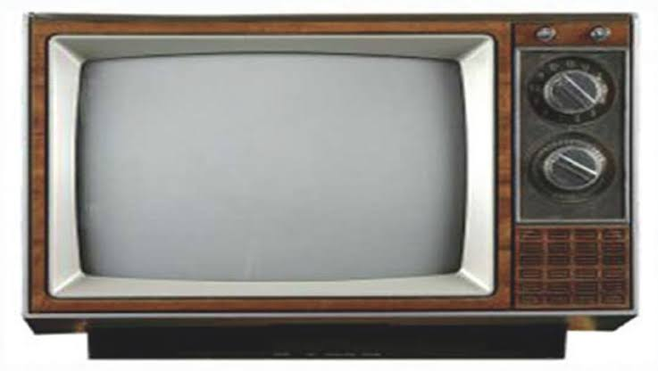
প্রচার ও গণমাধ্যম
রেডিও
টেলিভিশন
খবরের কাগজ
অনলাইনসংবাদ

Slide 7
একক কাজ
সময়ঃ ৫ মিনিট
* তোমাদের পারিবারিক জীবনে প্রচার ও গণমাধ্যমের প্রভাব ব্যাখ্যা কর।

Slide 8
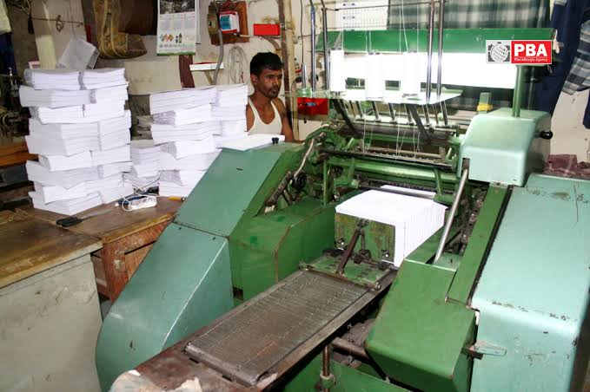
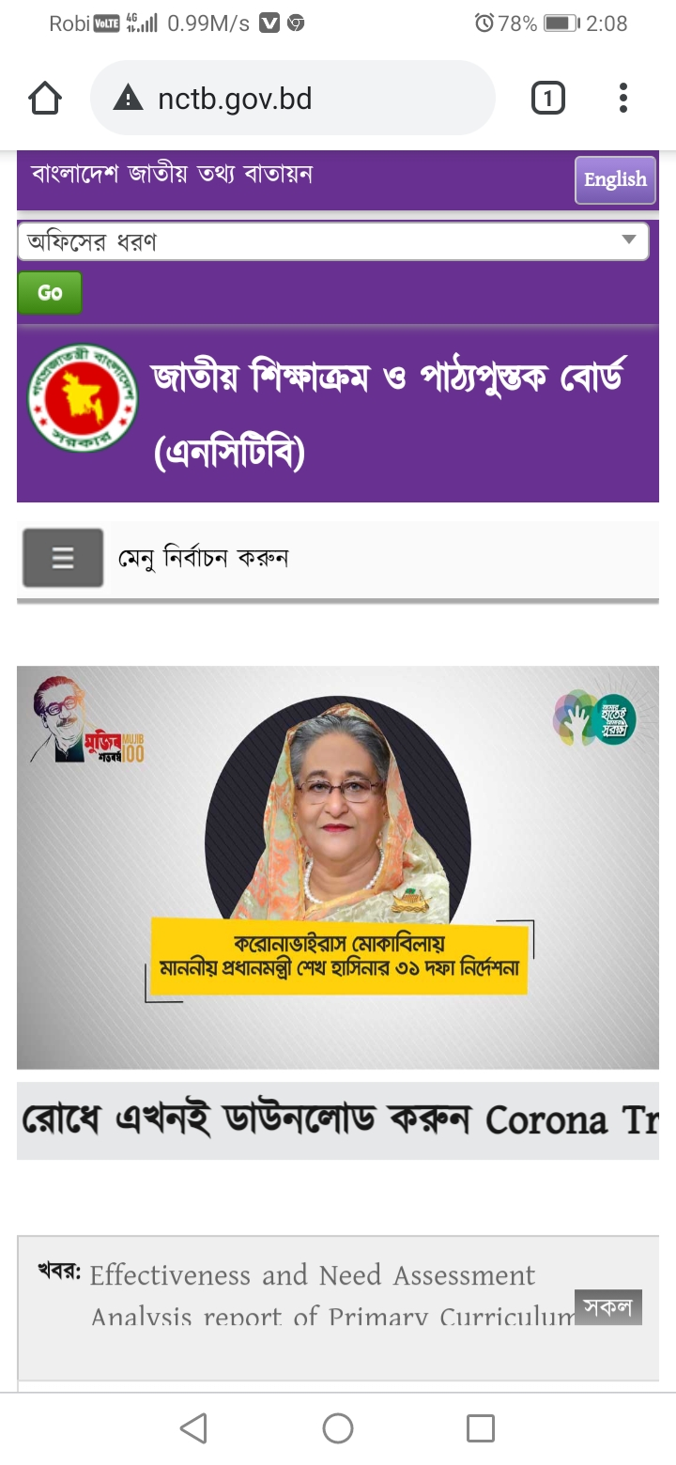
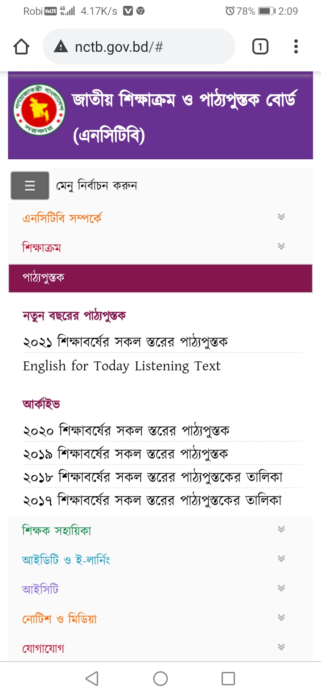
প্রকাশনা

Slide 9
জোড়ায় কাজ
সময়ঃ ৫ মিনিট
* "প্রকাশনার" ক্ষেত্রে আইসিটির প্রভাব সম্পর্কে ৫টি বাক্য লিখ।

Slide 10
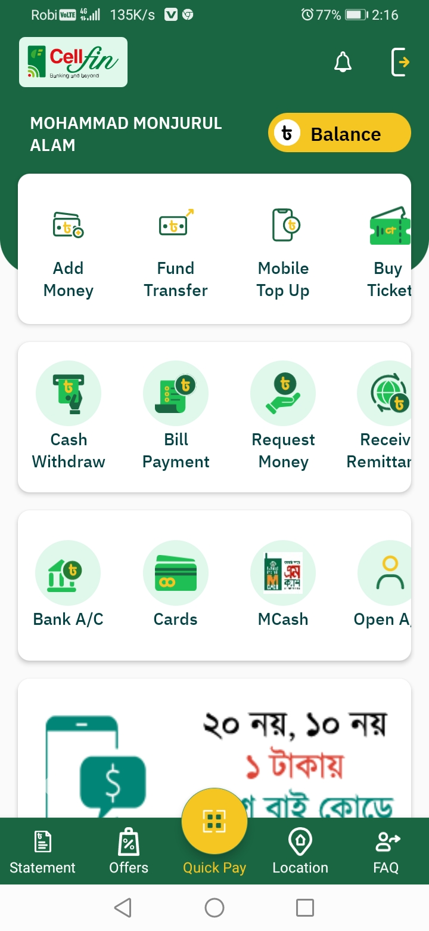
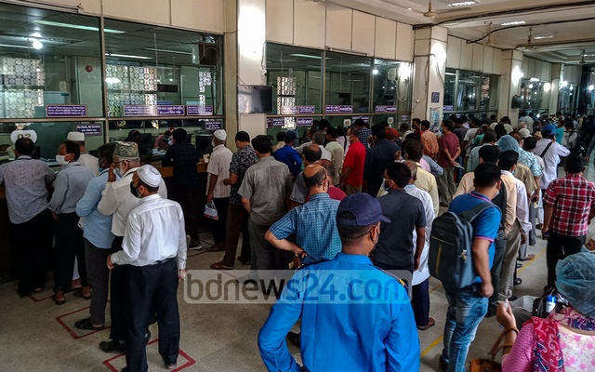
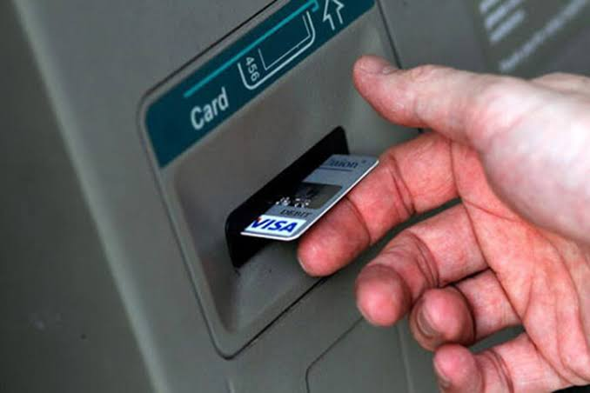
ব্যাংক

Slide 11
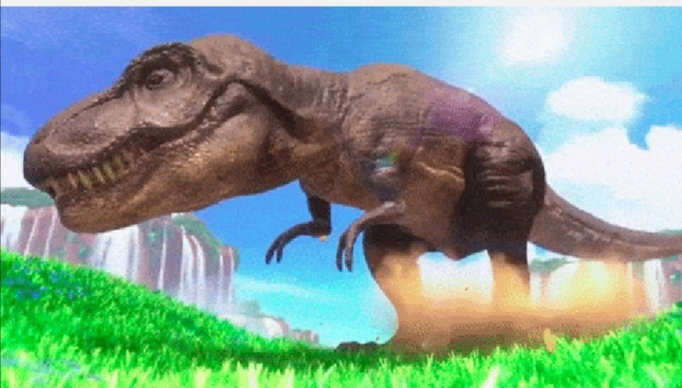
শিল্প ও সংস্কৃতি
শিল্প
সংস্কৃতি
কার্টুন
ডায়নোসর

Slide 12
দলীয় কাজ
সময়ঃ ৭মিনিট
* দৈনন্দিন জীবনে তথ্য ও যোগাযোগ প্রযুক্তির গুরুত্ব বর্ণনা কর।

Slide 13
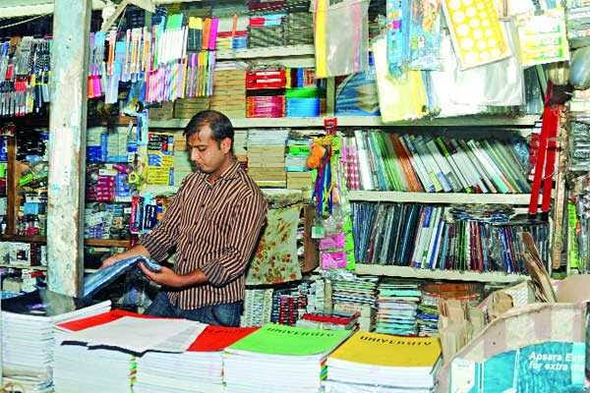
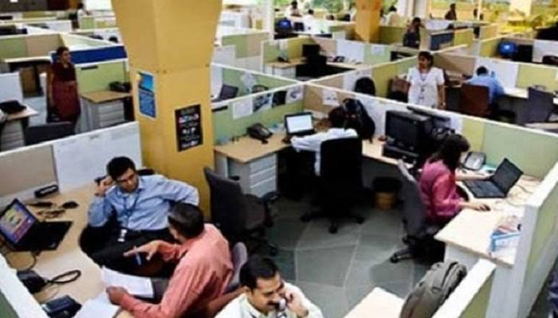
ই-কমার্স
ই-গভর্নেন্স

Slide 14
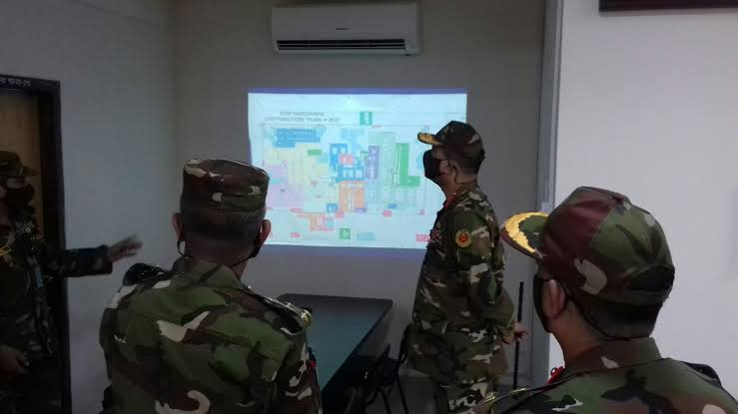
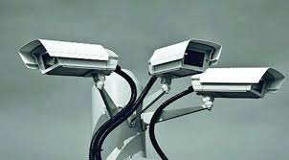
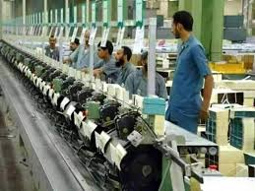
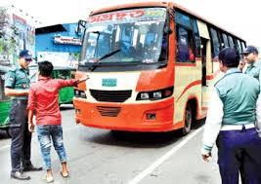
পুলিশ
সেনাবাহিনী
সিসিটিভি
কলকারখানা
যানবাহন

Slide 15
বাড়িরকাজ
* এখানে বলা হয়নি সেরকম আর কী কী কাজ আইসিটি ব্যবহার করে করা যায় তার একটি তালিকা তৈরি কর।

Slide 16
ধ
ন্য
বা
দ

